Slide 1
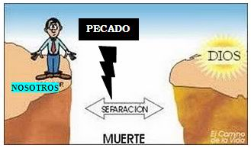
LECCION 2 EL PECADO: EL OBSTÀCULO EN EL CAMINO

Slide 2
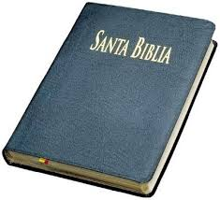
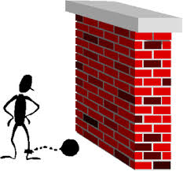
En nuestro camino hacia la salvación hemos tomado en las manos el mapa que nos indica por donde ir. Ese mapa es la Biblia.
Sin embargo, al emprender nuestro viaje nos hemos encontrado con un obstáculo en el camino:
EL PECADO.
El pecado nos separa de Dios, daña la salud, la familia, la sociedad, el alma… lo daña todo…TODO
Es hora de que usted conozca cual es su verdadero enemigo y aprenda como vencerlo.

Slide 3
¿QUÈ ES PECADO?
Pecado es infracción de la ley de Dios (1Juan 3:4). Al hacer lo que esta prohibido en la palabra de Dios pecamos. Se llama pecado activo.
Para la mayoría de las sociedades llamadas modernas, el pecado es algo habitual y de lo cual, a veces, hasta hacen alarde.
Algunos se glorían de haberse emborrachado, de haber tenido aventuras amorosas, de haber mentido sin ser descubiertos o de simplemente haber provocado la mirada envidiosa de los demás con su ropa indiscreta.

Slide 4
EL PECADO ES INFRACCION DE LA LEY
Algunos hablan con orgullo del odio que sienten por otros, del mal genio que tienen y de lo fácil que se vuelven iracundos y violentos.
Otros se atreven a fanfarronear de cosas como haber matado, de haber participado en una marcha de homosexuales y lesbianas o de haberse practicado abortos

Slide 6
ROMANOS 1:28-32 dice:
“Y como ellos no aprobaron tener en cuenta a Dios, los entrego a una mente reprobada, para hacer cosas que no convienen; estando atestados de toda injusticia, fornicación, perversidad, avaricia, maldad, llenos de envidia, homicidios, contiendas, engaños y malignidades; murmuradores, detractores, aborrecedores de Dios, injuriosos, soberbios, altivos, inventores de males, desobedientes a los padres, necios, desleales, sin afecto natural, implacables, sin misericordia…”

Slide 7
¿QUÈ MÀS ES PECADO?
La Biblia define pecado como saber hacer lo bueno y no hacerlo.
Y al que sabe hacer lo bueno, y no lo hace, LE ES PECADO”. (Santiago 4:17)
Algunos dicen: “Yo no he matado”, “no he robado”, “no he adulterado”, “no he hecho mal a nadie”.
Pero pecar no es solo infringir la ley de Dios, sino también dejar de cumplir con lo que Dios nos ha pedido que hagamos.

Slide 8
De manera que aquel que no ama a su prójimo, o que no alaba a Dios o que no se congrega, está en la misma posición de pecado que el que mata o roba, porque ha dejado de cumplir con leyes positivas de Dios (Marcos 12:30,31; Hebreos 10:25; Colosenses 3:16).
Es lo que se llama pecado pasivo.
El profeta Isaías exhortaba al pueblo de Israel a DEJAR DE HACER LO MALO Y APRENDER A HACER EL BIEN (Ver Isaías 1:16-18).

Slide 9
PECADO PASIVO

Slide 10
¿QUÈ OTRA COSA ES PECADO?
Pecamos cuando tenemos malas actitudes o intenciones.
La Biblia dice: “Porque la palabra de Dios es viva y eficaz, y más cortante que toda espada de dos filos; y penetra hasta partir el alma y el espíritu… y DISCIERNE LOS PENSAMIENTOS Y LAS INTENCIONES DEL CORAZON. Y no hay cosa creada que no sea manifiesta en su presencia; antes bien TODAS LAS COSAS ESTAN DESNUDAS Y ABIERTAS A LOS OJOS DE AQUEL A QUIEN TEMEMOS QUE DAR CUENTA.” (Hebreos 4:12,13).

Slide 11
NO ES SUFICIENTE CON NO HACERLO
«Todo aquel que aborrece a su hermano es homicida; y sabéis que ningún homicida tiene vida eterna permanente en él.» (1 Juan 3:15).
«Pero yo os digo que cualquiera que mira a una mujer para codiciarla, ya adulteró con ella en su corazón.» (Mateo 5:28).
No es suficiente con no matar, hay que evitar también el aborrecer.
No es suficiente con no adulterar, hay que evitar también el codiciar.

Slide 13
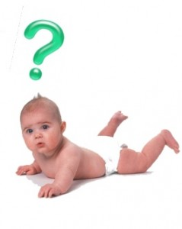
¿SE NACE PECADOR?
Si analizamos las definiciones que la Biblia nos da sobre pecado, podemos llegar fácilmente a la conclusión de que NADIE NACE SIENDO PECADOR.
El pecado no es algo que se hereda, sino UNA OPCION que libremente el hombre elige.
No existe ninguna ley que se viole al nacer.
La Biblia enseña claramente la inocencia de los niños.

Slide 14
ANALICE ESTOS TEXTOS
«De cierto os digo que si no os volvéis y os hacéis como niños, no entraréis en el reino de los cielos.» (Mateo 18:3)
«Y Jesús dijo: Dejad a los niños venir a mí y no les impidáis hacerlo, porque de los tales es el reino de los cielos.» (Mateo 19:14)
«El alma que pecare, esa morirá; el hijo no llevará el pecado del padre, ni el padre llevará el pecado del hijo…» (Ezequiel 18:20)

Slide 15
SE PECA DESDE LA JUVENTUD
«He aquí, solamente esto he hallado: que Dios hizo al hombre recto, pero ellos buscaron muchas perversiones.» (Eclesiastés 7:29).
Cuando el hombre nace no tiene pecado. Es a partir de la juventud que se inicia en él.
«No volveré más a maldecir la tierra por causa del hombre; porque el intento del corazón del hombre es malo desde su juventud...» (Génesis 8:21)

Slide 16
¿DONDE TIENE ORIGEN EL PECADO?
El pecado tiene su origen en el corazón. Allí residen todas las maldades esperando su oportunidad para salir.
«Porque de dentro, del corazón de los hombres, salen los malos pensamientos, los adulterios, las fornicaciones, los homicidios, los hurtos, las avaricias, las maldades, el engaño, la lascivia, la envidia, la maledicencia, la soberbia, la insensatez.» (Marcos 7:21,22)

Slide 18
SATANÀS ENTRA EN ACCIÒN
Un corazón sucio es aprovechado por Satanás, el enemigo de nuestras almas, para tentarnos y hacer salir de nosotros lo peor.
«Cuando alguno es tentado, no diga que es tentado de parte de Dios; porque Dios no puede ser tentado por el mal, ni él tienta a nadie; sino que cada uno es tentado, cuando de su propia concupiscencia es atraído y seducido..» (Santiago 1:13,14).
Concupiscencia significa deseo pecaminoso.

Slide 19
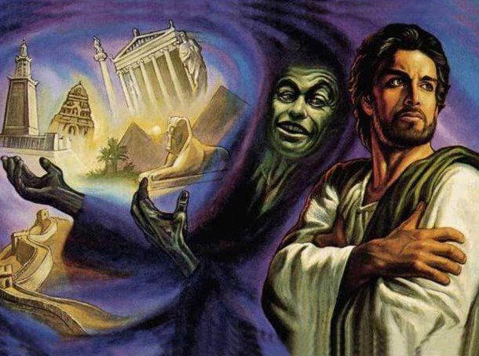

Slide 20
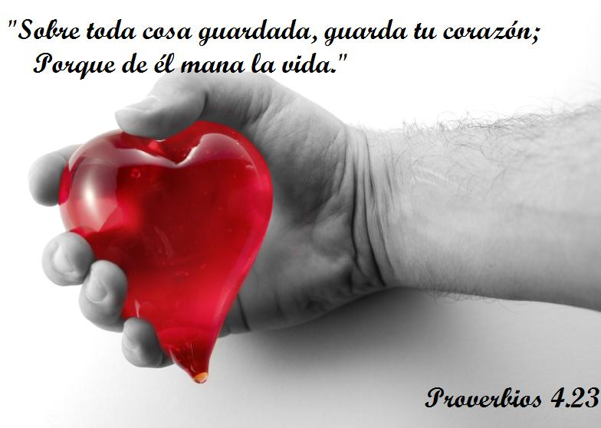

Slide 21
EL PECADO ES UN PROBLEMA UNIVERSAL.
Aunque a muchos les cueste admitirlo, TODOS HEMOS PECADO y estamos destituidos de la gloria de Dios (Romanos 3:23).
La sentencia de la Biblia es: “No hay justo, ni aun UNO” (Romanos 3:10).
Toda persona capaz de discernir entre el bien y el mal, a cometido pecado. Tal vez pueda decir que no matado o adulterado, pero ¿acaso puede decir que nunca ha tenido un mal pensamiento, o nunca ha dicho algo ofensivo?

Slide 23
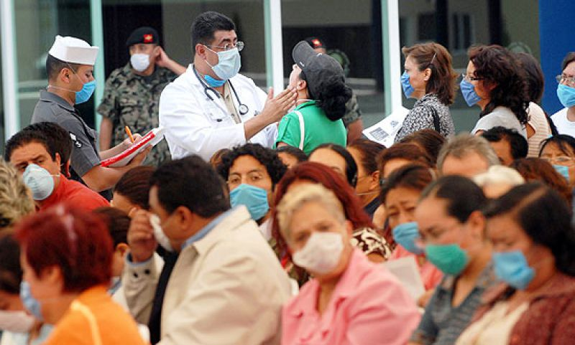
El pecado es una epidemia universal, por eso tratar de justificarnos diciendo que estamos libres de ella sólo dificulta la solución de un problema grave que no podemos ignorar.
La Biblia dice: “Si decimos que no tenemos pecado, NOS ENGAÑAMOS A NOSOTROS MISMOS, y la verdad no está en nosotros” (1Juan 1:8). Es mejor ser humildes y admitir nuestras culpas, que es el primer paso hacia la solución del problema.

Slide 24
EL PECADO TRAE CONSECUENCIAS (NUMEROS 32:33)
Cuando el hombre pecó por primera vez, Dios le dijo que la tierra sería maldita por su causa (Génesis 3:17-19). Así que cada vez que pecamos ese cuadro de maldición se agrava.
¿Quién no ha sufrido por un hogar roto, por niños abandonados, por pandillerismo, por delincuencia, por prejuicios raciales, por familiares muertos?

Slide 25
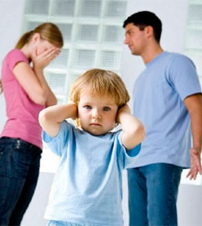
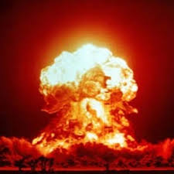
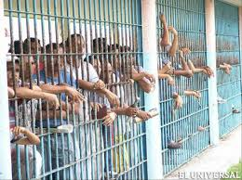
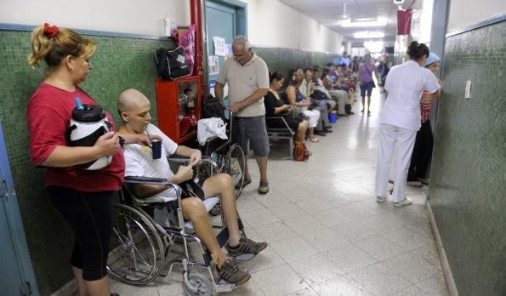

Slide 26
CONSECUENCIAS DEL PECADO
Quién puede escapar de sistemas judiciales injustos, de gobiernos corruptos, de personas viciadas por las drogas, el alcohol, el juego, el cigarro, etc.? ¿Y que decir de religiones creadas para hacer comercio y de las guerras que destruyen vidas inocentes? .
La peor consecuencia física del pecado es la temida muerte.
Romanos 5:12 dice que la muerte paso a todos los hombre porque todos pecaron.

Slide 27
EL PECADO NOS CONDENA AL INFIERNO
La Biblia lo describe como un lugar preparado para el diablo y sus ángeles (Mateo 25:41), atestado de todos los pecadores.
«Pero los cobardes e incrédulos, los abominables y homicidas, los fornicarios y hechiceros, los idólatras y todos los mentirosos tendrán su parte en el lago que arde con fuego y azufre, que es la muerte segunda» (Apocalipsis 21:8)

Slide 28
¿EN QUE CONSISTE EL INFIERNO?
La Biblia describe el infierno como un lugar preparado para el diablo y sus ángeles (Mateo 25:41).
Es un lugar de castigo para aquellos que no buscaron a Dios ni obedecieron el evangelio de nuestro Señor Jesucristo (2Tesalonisen 1:8)
La Biblia dice que “sufrirán pena de eterna perdición, excluidos de la presencia del Señor y de la gloria de su poder” (2 Tesalonicenses 1:9)

Slide 29
EL FUEGO ES UN SIMBOLO DE CASTIGO
Hay 5 versículos donde se menciona el lago de fuego y en todos es simbólico. (Apocalipsis 19:20; 20:10; 21:8)
«Y la muerte y el Hades fueron lanzados al lago de fuego. Esta es la muerte segunda. Y el que no se halló inscrito en el libro de la vida fue lanzado al lago de fuego.» (20:13,14).
Allí solo habrá espíritus y el fuego no tiene poder sobre los espíritus.
Pero se nos presenta como fuego para que sepamos que es un castigo por nuestros pecados.

Slide 30
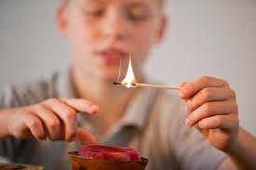
¿CUÁL DEBE SER NUESTRA ACTITUD ANTE EL PECADO?
Reconocernos pecadores (Vea por ejemplo Salmos 51:1-4)
Hacer conciencia de que el pecado tarde o temprano trae consecuencias (Números 32:33).
No ocultarlo, sino confesarlo delante de Dios (Salmos 32:1-7).
Volvernos (arrepentirnos) de nuestros malos caminos (Ezequiel 33:11).
Meditar que nuestra vida es muy valiosa para dedicarla a cosas viles (Hebreos 12:14-17).

Slide 31
No coquetear ni jugar con él (Jueces 16:4-22).
Aborrecerlo (Romanos 12:13).
No participar de él, sino denunciarlo y reprenderlo (Efesios 5:8-12).
Desechar los deseos carnales (1Pedro 2:1), no proveer para ellos (Romanos 13:12-14).
Crucificar las pasiones carnales (Gálatas 5:24). Hacerlas morir (Colosenses 3:5).
Llenar el espacio que deja el pecado con obras de justicia (Isaías 1:16-18; Romanos 6:16-22).
Ayudar a otros que han caído a salir de él (Salmos 51:10-13).

Slide 32
¿HAY REMEDIO PARA EL PECADO?
El medio provisto por el Padre para librar al hombre del pecado se llama JESUCRISTO. La Biblia dice acerca de él: “Al que no conoció pecado, por nosotros lo hizo pecado, para que nosotros fuésemos hechos justicia de Dios en él.” (2Corintios 5:21).
Jesús vivió una vida santa, aunque fue tentando en todo según nuestra semejanza, pero nunca cometió pecado (Hebreos 4:15).

Slide 34
JESUCRISTO ES EL REMEDIO
Su sangre limpia tiene el poder para limpiarnos nuestros pecados y librarnos de TODA maldad (1Juan 1:7-9).
La Biblia dice así: “De cierto de cierto os digo, que todo aquel que hace pecado, ESCLAVO ES DEL PECADO. Y el esclavo no queda en la casa para siempre; el hijo sí queda para siempre. Así que, SI EL HIJO OS LIBERTARE, seréis VERDADERAMENTE LIBRES” (Juan 8:34-36).

Slide 36
CRISTO ES LA RESPUESTA
Recuerda siempre estas palabras del Apóstol Pedro: “Y en ningún otro hay salvación; porque NO HAY OTRO NOMBRE BAJO EL CIELO, dado a los hombres, en que podamos ser salvos.” (Hechos 4:12).
Cuando la serpiente venenosa del pecado nos muerde, el pecador debe mirar a Cristo y hallará en él su única esperanza (Juan 3:14,15). El pecador no tiene otra salida que buscar de Cristo...: “Porque si no creéis que YO SOY, en vuestros pecados moriréis” (Juan 8:24).

Slide 37
